Slide 1
♫ Jurk, rok, broek
L’enfant regarde l’image et essaie de nommer en néerlandais ce qui est représenté.
La diapositive suivante lui fournit la réponse. En passant la souris sur le hautparleur, il a accès à un fichier audio qui lui permet d’entendre le mot.
○ devant un mot représente « de »;  devant un mot représente « het ». Les enfants connaissent ces symboles.
La dernière diapositive est une vidéo. En passant la souris sur l’image, il a accès à la bande-son.
Les enfants ne sont pas tenus de savoir lire et écrire en néerlandais !

Slide 3
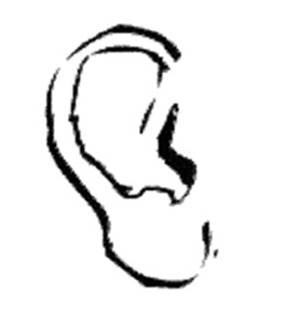
de jurk

Slide 4
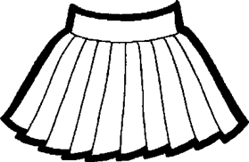

Slide 5
de rok

Slide 6
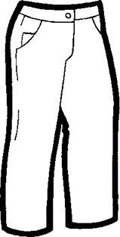

Slide 7
de broek

